Slide 1
Domen Driven Dizajn u programskom jeziku C#

Slide 2
Svaka aplikacija se sastoji od
Funkcionalnosti
Podataka

Slide 3
Koje su funkcionalnosti aplikacije?
Ubacivanje novog skladišta u aplikaciju
Prikazivanje informacija o svim skladištima koja postoje u sistemu
Ulazak u skladište
Ubacivanje novog proizvoda I njegove količine u skladište
Čitanje informacije o postojećem proizvodu I količini koja se nalazi u skladištu u kome se nalazimo
Ažuriranje informacija o postojećem proizvodu I njegovoj količini za skladište u kome se nalazimo

Slide 4
Koje su funkcionalnosti aplikacije?
Brisanje željenog proizvoda iz skladišta u kojem se nalazimo
Uzimanje informacija o proizvodu čija vrednost je najmanja iz skladišta u kojem se nalazimo I kolika je ta vrednost
Uzimanje informacija o proizvodu čija vrednost je najveća iz skladišta u kojem se nalazimo I kolika je ta vrednost
Uzimanje prosečne vrednosti za skladište u kome se nalazimo
Uzimanje ukupne vrednosti za skladište u kome se nalazimo
Prikazivanje stanja skladišta u kome se nalazimo

Slide 5
Koji su podaci aplikacije?
Stovarište (ime I vrsta)
Proizvod (ime I jedinična cena)
Stavka skladišta
Novčana vrednost stavke skladišta

Slide 6
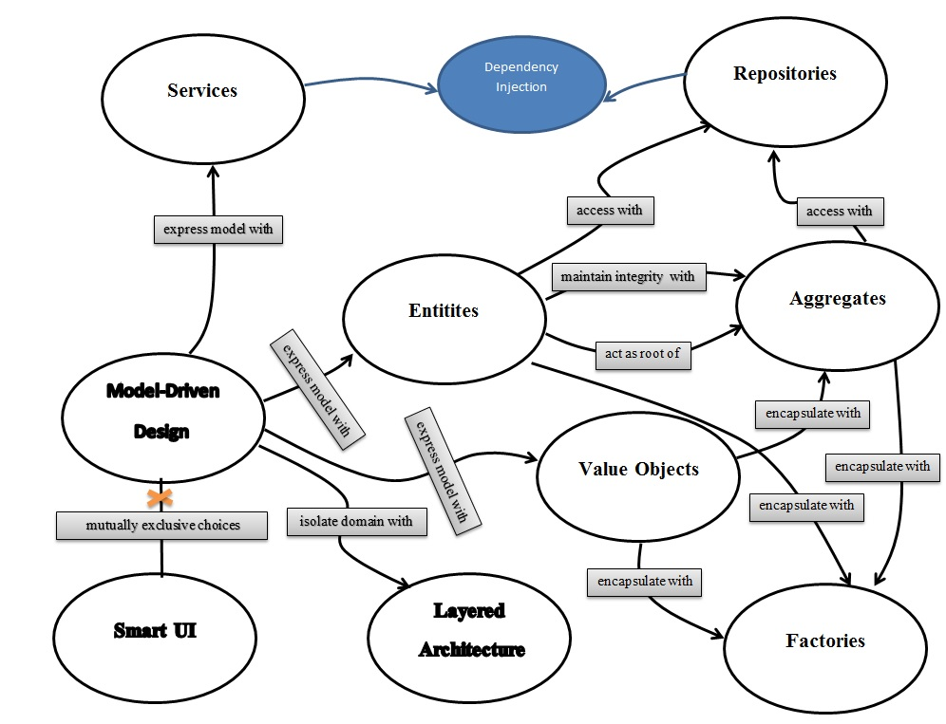

Slide 7
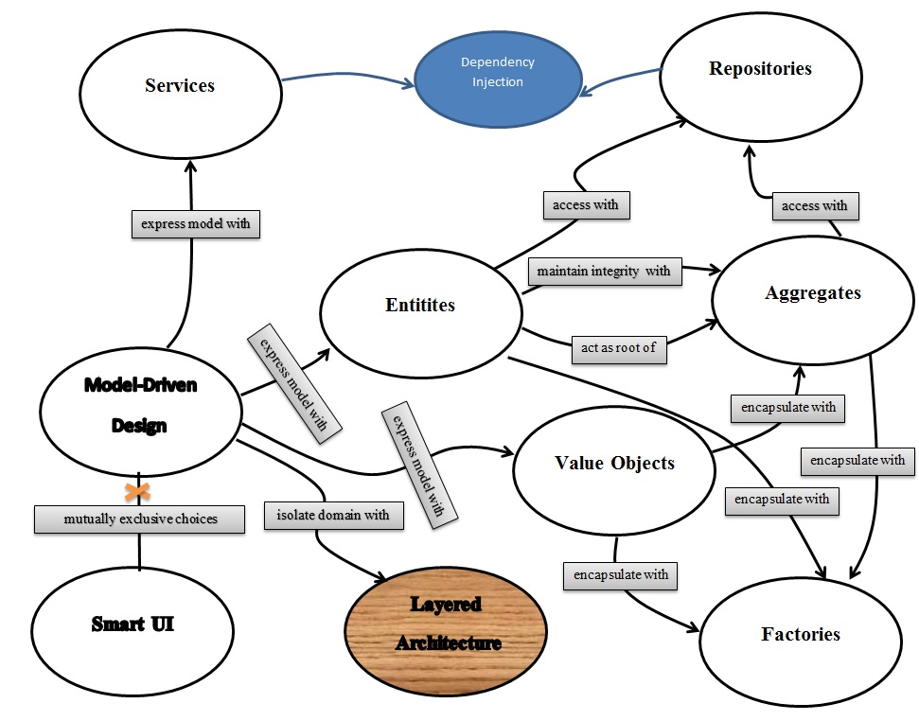

Slide 8
Prikaz rada aplikacije

Slide 9
Slojevita arhitektura(Layered Architecture)
Postoje 4 sloja aplikacije
Korisnički interfejs(View):
On je odgovoran za prezentovanje informacija korisniku i primanje komandi od strane korisnika.
Aplikacijski nivo(Controller) :
To je nivo koji upravlja aktivnostima same aplikacije. On ne sadrži poslovnu logiku.
Domenski nivo(Model) :
Ovaj nivo sadrži sve informacije o domenu. On predstavlja srce poslovne logike. U njemu se manipuliše stanjima objekata poslovne logike.
Infrastrukturni nivo :
To je poslednji nivo u kome se čuvaju stalno(permanent) stanja objekata poslovne logike. Npr. baze podataka, tekstualni fajlovi itd.

Slide 10
Kratak opis na primeru aplikacije objasnjenje MVC koncepta I gde se u taj koncept uklapa Domain Driven Design

Slide 11
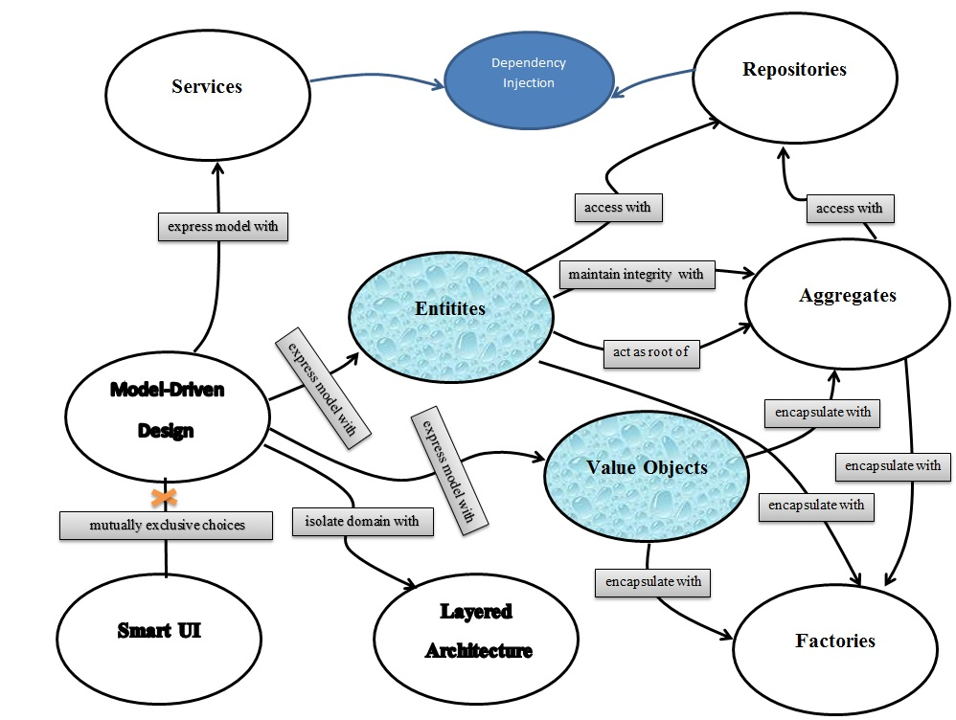

Slide 12
Objašnjenje modelovanja podataka na konkretnoj implementaciji kroz korake 1 I 2

Slide 13
Entiteti I Value Object-i
Entiteti imaju id I promenljivi su (mutable)
Value Object-I nemaju id I nepromenljivi su (immutable)
Entiteti imaju svoju tabelu u bazi podataka
Value Object-I nemaju svoju tabelu u bazi podataka
Value Object-I ne mogu postojati bez entiteta.

Slide 14
Funkcionalnosti aplikacije vezane za skladište
Ubacivanje novog skladišta u aplikaciju
Prikazivanje informacija o svim skladištima koja postoje u sistemu
Ulazak u skladište

Slide 15
Funkcionalnosti aplikacije vezane za proizvode
Ubacivanje informacije o novom proizvodu
Čitanje informacije o postojećem proizvodu
Ažuriranje informacije o postojećem proizvodu
Brisanje informacije o postojećem proizvodu

Slide 16
Funkcionalnosti aplikacije vezane za stavku skladišta
Ubacivanje nove stavke u skladište
Čitanje informacije postojeće stavke skladišta
Ažuriranje postojeće stavke skladišta
Brisanje postojeće stavke skladišta
Prikaz svih stavki skladišta

Slide 17
Funkcionalnosti aplikacije vezane za novčanu vrednost stavke skladišta
Nalaženje minimalne novčane vrednosti stavke skladišta
Nalaženje maksimalne novčane vrednosti stavke skladišta
Nalaženje srednje novčane vrednosti svih stavki skladišta
Nalaženje ukupne novčane vrednosti svih stavke skladišta

Slide 18
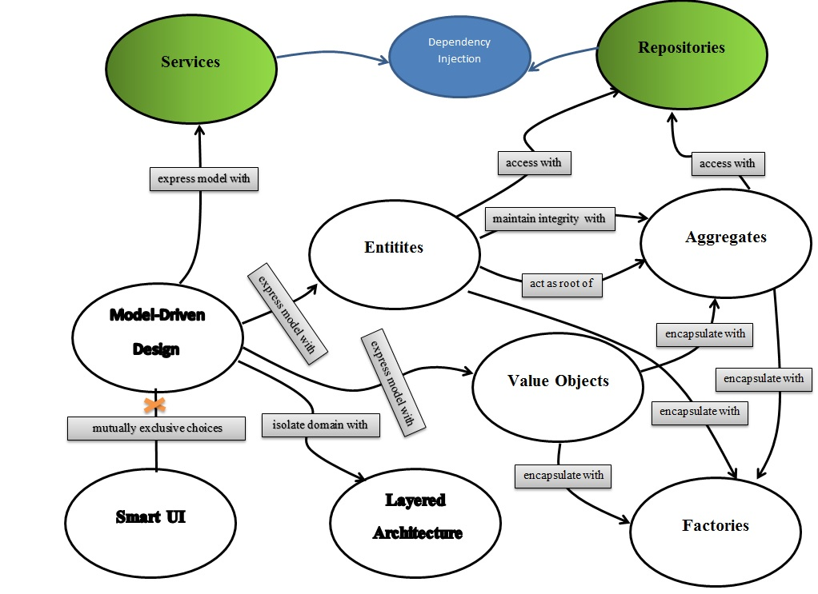

Slide 19
Uvodjenje servisa I repositorija(funkcionalnih delova DDD-a) na konkretnoj implementaciji kroz korak 3.

Slide 20
Servisi
Servisi su odgovrni u aplikaciji za implementaciju funkcionalnosti aplikacije
Vrste funkcionalnosti aplikacije
Funkcionalnost vezana za skladišta => StorageService
Funkcionalnost vezana za proizvode => ProductService
Funkcionalnost vezana za stavke skladišta => StorageItemService
Funkcionalnost vezana za novčanu vrednost stavke skladišta => MoneyItemValueService

Slide 21
Servisi I Repository-iji
Servisi su odgovorni za implementaciju funkcionalnosti aplkacije
Servisi NE SMEJU direktno pristupati podacima u bazi
Repository-iji su odgovorni za direktno pristupanje podataka u bazi
Repository-iji NE SMEJU imati nikakvu implementaciju funkcionalnosti aplikacije

Slide 22
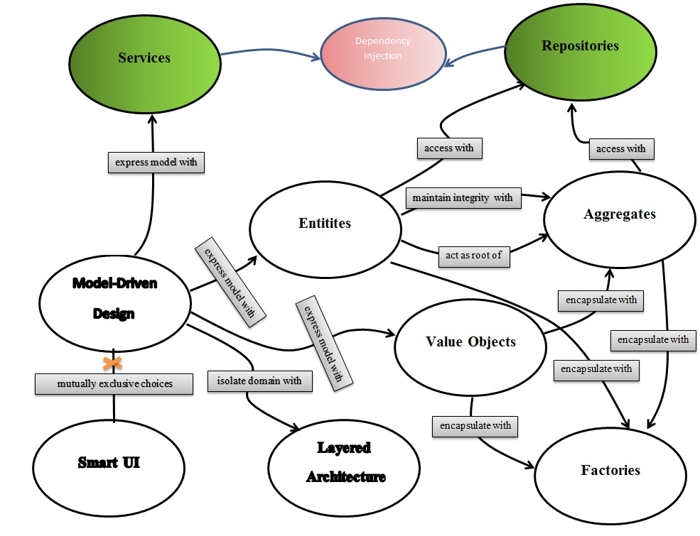

Slide 23
Objašnjenje tehnike Dependency injection-a na konkretnoj implementaciji kroz korake 4, 5 I 6

Slide 24
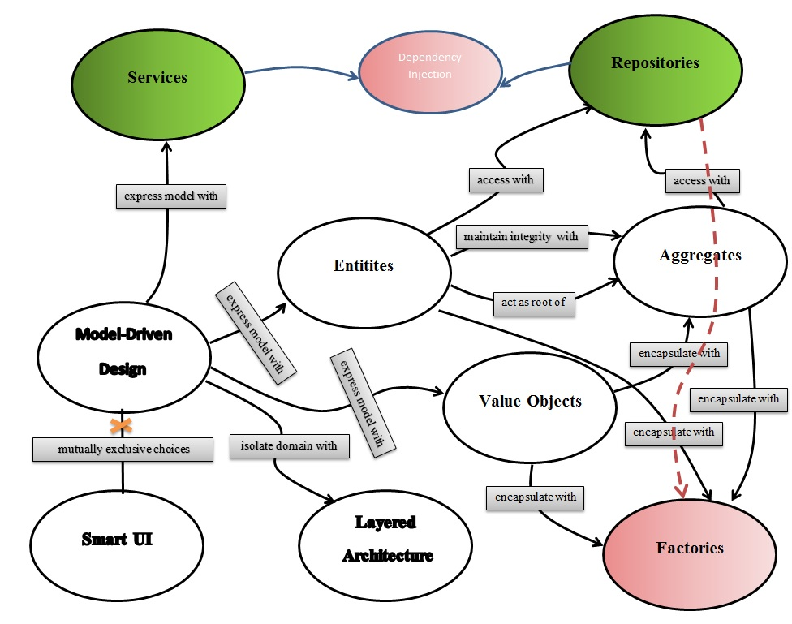

Slide 25
Objašnjenje šablona Factory I gde se on uklapa u DDD na konkretnoj implementaciji kroz korak 7

Slide 26
Nove Funkcionalnosti aplikacije
Ubacivanje kamiona u aplikaciju
Slanje kamiona na odredjenu lokaciju sa robom
Obavestavanje svih klijenata da je odredjeni kamion stigao na odrediste

Slide 27
Podaci vezane za nove funkcionalnosti aplikacije
Kamion (Set točkova kamiona, Prikolica, Motor kamiona)
Set točkova kamiona(veličina točkova)
Prikolica(nosivost prikolice)
Motor kamiona(jačina motora)

Slide 28
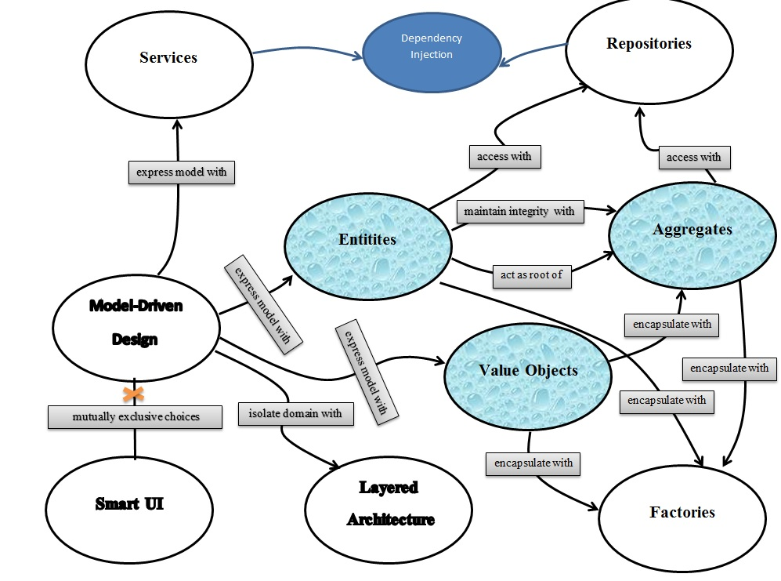

Slide 29
Objašnjenje agregata Kamion na konkretnoj implementaciji kroz korake 8 I 9

Slide 30
Agregati
Agregati kombinuju više entiteta u jednu zajedničku apstrakciju
Može se pristupiti iz klijentskog koda samo preko root entiteta
Entitet može pripadati SAMO JEDNOM agregatu
Value Object može pripadati VEĆEM BROJU agregata
AggregateRoot apstraktna klasa ekspicitno pokazuje granice agregata u DDD

Slide 32
Koje probleme rešavamo šablonom Domain Driven Design-om?
Domenske probleme.

Slide 33
Da li postoje još neki šabloni i ako postoje navedite tri šablona?
Da.
State
Command
Singleton

Slide 34
Koje probleme rešavamo ovom drugom vrstom šablona?
Probleme organizacije koda.

Slide 35
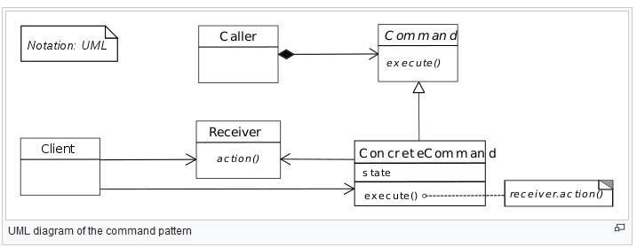
Command šablon

Slide 36
Objašnjenje šablona Command gde se pravi razlika izmedju šablona za organizaciju koda I DDD-a na konkretnoj implementaciji kroz korak 10 I 11

Slide 37
Pitanja?
Hvala na pažnji
Kraj

